Slide 1









MOVIE GENRE CLASSIFICATION
CAMILA ANDREA ARIAS VARGAS
Felipe Clavijo Acosta
Joel Alfredo Márquez Álvarez
Juan Camilo Ramírez Restrepo
Juan Pablo Cuellar Solano

Slide 2
ENTENDIMIENTO DE NEGOCIO
En la industria cinematográfica, la correcta clasificación de películas por género es crucial para mejorar la experiencia de usuario y la eficacia de los algoritmos de recomendación en plataformas de streaming.
El crecimiento masivo del contenido hace que la clasificación manual sea ineficiente y propensa a errores, afectando la precisión y la segmentación de marketing.
La automatización mediante aprendizaje automático se presenta como una solución que mejora la eficiencia operativa, reduce errores y garantiza una clasificación consistente, enriqueciendo la experiencia del usuario con recomendaciones más precisas.

Slide 3

OBJETIVO DE NEGOCIO
Aumentar la satisfacción del usuario y el Net Promoter Score (NPS) de la plataforma de streaming mediante la optimización de la clasificación de películas, mejorando así la experiencia del usuario y fomentando la retención y fidelización.
NPS = % de Promotores (usuarios que puntúan 9-10) - % de Detractores (usuarios que puntúan 0-6).

Slide 4

OBJETIVO DE MINERÍA
Diseñar un modelo de aprendizaje supervisado para la clasificación automática de los géneros de películas a partir de sus descripciones, garantizando un rendimiento mínimo con un AUC de 0.89.
Esto asegurará la capacidad del modelo para distinguir correctamente los géneros correspondientes a cada película.

Slide 5

Y
ENTENDIMIENTO DE LOS DATOS
year: Año de lanzamiento de la película (variable numérica).
T
title: Nombre único de la película que permite su identificación.
La base de datos de entrenamiento sobre películas contiene 7,895 registros y 5 atributos.
P
plot: Descripción textual de la trama, utilizada para clasificar los géneros.
G
genres: Géneros asociados a cada película. Es la variable objetivo para la clasificación.
R
rating: Puntuación que refleja la evaluación de espectadores y críticos, útil para analizar calidad o popularidad.

Slide 6






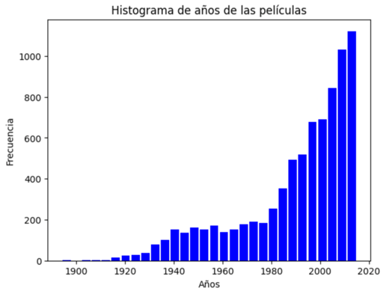
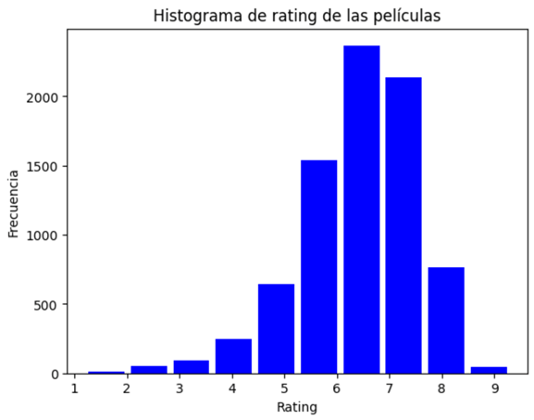
ENTENDIMIENTO DE LOS DATOS
Distribucion de peliculas por año
Distribucion de peliculas por puntuación

Slide 7
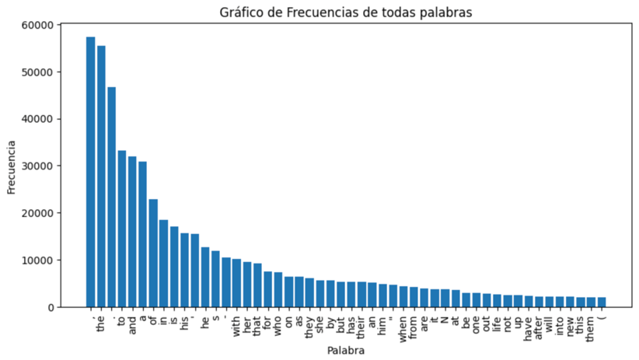

BU: WORDS
Se muestra un gráfico de frecuencias con las palabras más comunes en las descripciones de las películas, destacando las "stop words" como "the", "to", y "and"

Slide 8

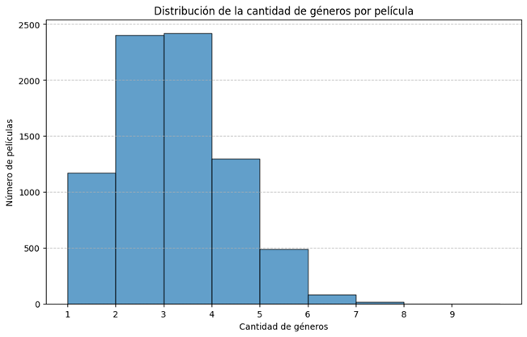
BU: GENRE
Se muestra la distribución de géneros por película. La mayoría de las películas están clasificadas entre 2 y 4 géneros.

Slide 9

PREPARACIÓN DE LOS DATOS
CARGA DE DATOS
PRE-PROCESAMIENTO
VECTORIZACIÓN
Importación del conjunto de datos desde un repositorio en GitHub llamado (dataTraining).
Bag of Words: Matriz de frecuencias de términos con CountVectorizer.
TF-IDF: Ponderación de palabras con TfidfVectorizer.
Word2Vec: Vectores semánticos con el modelo gensim.
GloVe: Embeddings preentrenados para representaciones avanzadas de palabras.
Basado en la columna Plot
Combinación del título y la descripción.
Conversión del texto a minúsculas.
Eliminación de signos de puntuación, números y espacios.
Tokenización para dividir el texto en palabras.
Eliminación de "stopwords" (palabras comunes).
Lematización para agrupar términos similares.

Slide 10

PREPARACIÓN DE LOS DATOS
ETIQUETAS
PARTICIÓN DE DATOS
Conversión de géneros en una matriz binaria con MultiLabelBinarizer (24 géneros).
80% para entrenamiento y 20% para prueba

Slide 11





MODELOS SIN PROCESAMIENTO
Se ha elegido el enfoque One vs. Rest para los modelos, debido a que la variable de respuesta tiene 24 clases. Este método implica entrenar un modelo binario para cada género, considerando la clase de interés como "positiva" y las demás como "negativas".
NOMINADOS
Bag Of Words
TF - IDF
Word2Vec
Glove
Reg. Logistica
0.82335
Reg. Logistica
0.86463
Reg. Logistica
0.86463
Reg. Logistica
0.61247
Random Forest
0.79688
Random Forest
0.80228
Random Forest
0.80228
Random Forest
0.55887
XGBoost
0.82430
XGBoost
0.81132
XGBoost
0.81132
XGBoost
0.60012

Slide 12

MODELOS CON PROCESAMIENTO
Se ha elegido el enfoque One vs. Rest para los modelos, debido a que la variable de respuesta tiene 24 clases. Este método implica entrenar un modelo binario para cada género, considerando la clase de interés como "positiva" y las demás como "negativas".
NOMINADOS
Bag Of Words
TF - IDF
Word2Vec
Glove
Reg. Logistica
0.85378
Reg. Logistica
0.89590
Reg. Logistica
0.61823
Reg. Logistica
0.62198
Random Forest
0.82568
Random Forest
0.81564
Random Forest
0.56792
Random Forest
0.57246
XGBoost
0.85159
XGBoost
0.84634
XGBoost
0.59897
XGBoost
0.59473

Slide 13




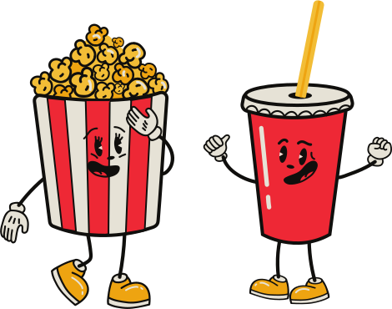
EVALUACIÓN & SELECCIÓN
Para la evaluación se tiene en cuenta el área bajo la curva (AUC)
Adecuada para idenficiar problemas de clasificación binarios
Puede aplicarse en problemas de clasificación multiclase*
TOP 3 MODELOS
AUC
Regresión logistica (TF - IDF)
0.896
Regresión logistica (BoW)
0.854
XGBoost (BoW)
0.852

Slide 14

CONCLUSIONES
La regresión logística con TF-IDF alcanzó un AUC de 0.89590, lo que indica alta precisión en la predicción de géneros de películas, mejorando la organización del catálogo y la experiencia del usuario, lo que puede incrementar el NPS y la fidelización.
El modelo superó el AUC mínimo de 0.89 establecido, demostrando eficacia en la clasificación de géneros y asegurando un sistema confiable para la asignación automática de géneros, optimizando la navegación y las recomendaciones.
Hay oportunidades de mejora mediante la exploración de modelos avanzados como los transformers, que podrían captar patrones más complejos y mejorar la precisión, la calidad del servicio y las estrategias de recomendación.

Slide 15

THE END!!

